Slide 1
РОДИТЕЛЬСКОЕ СОБРАНИЕ «БЕЗОПАСНОСТЬ В ВАШЕМ ДОМЕ»
Автор :
Аникина Юлия Сергеевна воспитатель МКДОУ д/с №4 «Теремок» общеразвивающего вида.

Slide 2
ЦЕЛЬ :
1. Познакомить родителей с работой детского сада по теме «Безопасность жизнедеятельности детей».
2. Активизировать знания родителей об особенностях обучения детей правилам безопасного поведения.
3. Формировать готовность родителей к сотрудничеству с педагогами детского сада по проблемам развития у детей навыков безопасного поведения.

Slide 3
Основы ОБЖ
Формирование основ безопасности жизнедеятельности детей в МКДОУ детском саду №4 «Теремок» осуществляется в разных направлениях.
Основные – работа с детьми, родителями, педагогическим коллективом и персоналом

Slide 4
Формы работы с родителями
Это родительские собрания ( общие и групповые) , на повестку дня которых выносятся вопросы по данной тематике; средства наглядной агитации; посещение родителями занятий, праздников и развлечений с данной тематикой;
Привлечение родителей к проведению экскурсий и целевых прогулок;
Помощь родителей в сборе и изготовлении наглядного и игрового материала

Slide 5
В группах оборудованы специальные уголки ОБЖ где находятся макеты для ознакомления дошкольников с ПДД

Slide 6
Вся работа проводится через:
— организованную деятельность детей — занятия, экскурсии;
— совместную деятельность взрослых и детей — драматизация сказок, беседы воспитателя и ребенка, наблюдения, труд, чтение художественной литературы, просмотр мультфильмов;
— свободную самостоятельную деятельность детей — сюжетно-ролевые игры.

Slide 7
Организованная деятельность детей — занятия

Slide 8
Родитель помни!
Важно не только оберегать ребенка от опасности, но и готовить его встрече с возможными трудностями, формировать представление о наиболее опасных ситуациях, о необходимости соблюдения мер предосторожности, прививать ему навыки безопасного поведения в быту совместно с родителями, которые выступают для ребенка примером для подражания.

Slide 9
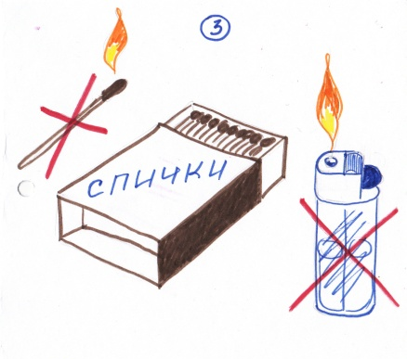
ОПАСНЫЕ ПРЕДМЕТЫ
Необходимо сформировать у дошкольника представления об опасных для жизни и здоровья предметах, которые встречаются в быту, научить его соблюдать определённые правила , разбирая различные ситуации, объясняя причины категорических запретов
В беседе с ребёнком на эту тему выделите две группы предметов быта:
1. Предметы, которыми ребёнку категорически запрещается пользоваться (спички, зажигалки, кухонная плита, электроприборы и др.);
2. Предметы, которыми ребёнка следует научить пользоваться( нож, иголка, ножницы).

Slide 10
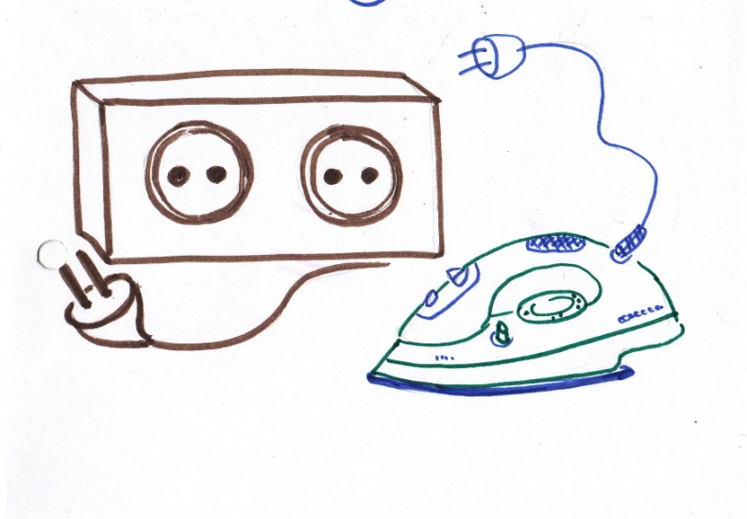
ПРАВИЛА БЕЗОПАСНОГО ПОВЕДЕНИЯ В ДОМЕ
1. Порядок в доме поддерживают не только для красоты , но и для безопасности, поэтому игрушки и предметы надо класть на место.
2. Нельзя пользоваться острыми предметами без взрослых.
3. Утюг, пылесос ,телевизор, лампы и другие электроприборы нельзя включать без разрешения взрослых, трогать руками провода, вставлять мелкие предметы в розетку.
4. Нельзя играть со спичками и зажигалками.

Slide 11
ОПАСНЫЕ СИТУАЦИИ ДОМА
Беспокоясь о безопасности своего ребёнка , взрослые должны рассказывать ему о ситуациях , которые могут быть опасными ( открытое окно, балкон, включённая газовая или электрическая плита).

Slide 12
ПРАВИЛА БЕЗОПАСНОГО ПОВЕДЕНИЯ ДОМА
1.Если в твою квартиру позвонил человек, якобы неправильно набравший номер, не называй незнакомцу своё имя и фамилию, просто скажи: «Вы ошиблись номером» - и повесь трубку.
2. Если в твою квартиру позвонил незнакомый человек, не отвечай на его вопросы , не говори , что ты находишься дома один, не рассказывай о своей семье. Лучше попроси перезвонить позже или спроси , не нужно что-нибудь передать.
3. Если ваш почтовый ящик находится в подъезде на первом этаже и тебе поручили забирать поступившую корреспонденцию , то лучше это делать днём или вместе со знакомыми взрослыми.

Slide 13
О ПРАВИЛАХ ПОЖАРНОЙ БЕЗОПАСНОСТИ
В современном мире никто не застрахован ни от социальных, ни от стихийных бедствий. Но предотвращение пожаров, нередко возникающих из-за шалостей детей , - часто в наших руках. Разрешение этой проблемы требует скоординированных действий педагогов и родителей.
В современном мире никто не застрахован ни от социальных, ни от стихийных бедствий. Но предотвращение пожаров, нередко возникающих из-за шалостей детей , - часто в наших руках. Разрешение этой проблемы требует скоординированных действий педагогов и родителей.

Slide 14
ПРАВИЛА ПОЛЬЗОВАНИЯ ЭЛЕКТРОПРИБОРАМИ
1. Уходя из дома – выключай все электрические приборы.
2. Никогда не тяни за провод , вынимая штепсель из розетки.
3. Нельзя без разрешения включать элетроприборы.
4. Не допускай , чтобы на электрические приборы попадала вода.
5. Нельзя оставлять без присмотра элетроприборы.
1. Уходя из дома – выключай все электрические приборы.
2. Никогда не тяни за провод , вынимая штепсель из розетки.
3. Нельзя без разрешения включать элетроприборы.
4. Не допускай , чтобы на электрические приборы попадала вода.
5. Нельзя оставлять без присмотра элетроприборы.

Slide 15
ПРАВИЛА ПОЖАРНОЙ БЕЗОПАСНОСТИ
1. Не играй со спичками и зажигалками – это может стать причиной пожара.
2. Нельзя играть с огнём.
3. Нельзя без взрослых зажигать фейерверки и петарды.
4. Нельзя без взрослых пользоваться легковоспламеняющимися вешествами.
5. Нельзя допускать прикосновения бумаги или ткани к электрическим лампам и ночникам.
6. Нельзя прятаться от огня в шкафу , под кроватью и в других укромных местах.
7. В случае крупного возгорания немедленно покинь помещение.
8. Если не можешь выйти из квартиры – выходи на балкон.
9. В задымлённом помещении нужно дышать через мокрую ткань.
10. Нельзя выходить на задымлённую лестницу.
11. Загоревшую одежду сорви или залей водой.
12. В случае пожара вызови пожарных по телефону 01.

Slide 16
Ребенок один в квартире :
С какого возраста можно оставлять ребенка одного? Это зависит от многих обстоятельств: возраст вашего ребенка, его самостоятельность, и насколько вы ему доверяете. Необходимо постепенно приучать ребенка оставаться одного.

Slide 17
Основными правилами, если ребенок остается один дома, должны быть
На видном месте напишите телефоны, по которым он может быстро связаться (ваша работа, мобильный, милиция, скорая помощь, пожарная охрана, соседи).
Постоянно повторяйте правила поведения, устраивайте маленькие экзамены, разбирайте ошибки.
Сами неукоснительно выполняйте правила по безопасности. Будьте примером.
Выучите с ребенком, как его зовут, и как зовут его родителей, а также домашний адрес и телефон.

Slide 18
Уберите все предметы, которыми он может пораниться.
Проверьте, не оставили ли вы включенной воду или газ, выключили ли электронагревательные приборы.
Закройте окна и тщательно заприте входную дверь.
Уходя в вечернее время, не забудьте включить свет в комнатах, это отпугнет злоумышленников, и вашему ребенку не будет страшно одному.
При расположении квартиры на первом этаже, зашторьте окна, а если кто-то стучится в окно, ваш ребенок, не подходя к нему, должен громко кричать: «Папа! Иди сюда».

Slide 19
Подведение итогов собрания.
Подводя итоги собрания, хочется подчеркнуть, что задача взрослых ( педагогов и родителей) состоит не только в том, чтобы оберегать и защищать ребенка, но и в том, чтобы подготовить его к встрече с различными сложными, а порой и опасными жизненными ситуациями.

Slide 20
Уважаемые родители!!!
хотелось бы обратиться к вам с просьбой, найдите время рассмотреть книгу, побеседовать с ребенком, обсудить ту или иную ситуацию, ведь безопасность наших детей находится в наших руках и от того как мы подготовим его к встрече с возможными трудностями, зависит, возможно не только здоровье, но и жизнь вашего ребенка.

